Slide 1
Luce,Ombre,Geometrie
Materiali di lavoro per la scuola dell’infanzia
I.C. Forino (AV)
Plesso di Contrada

Slide 2
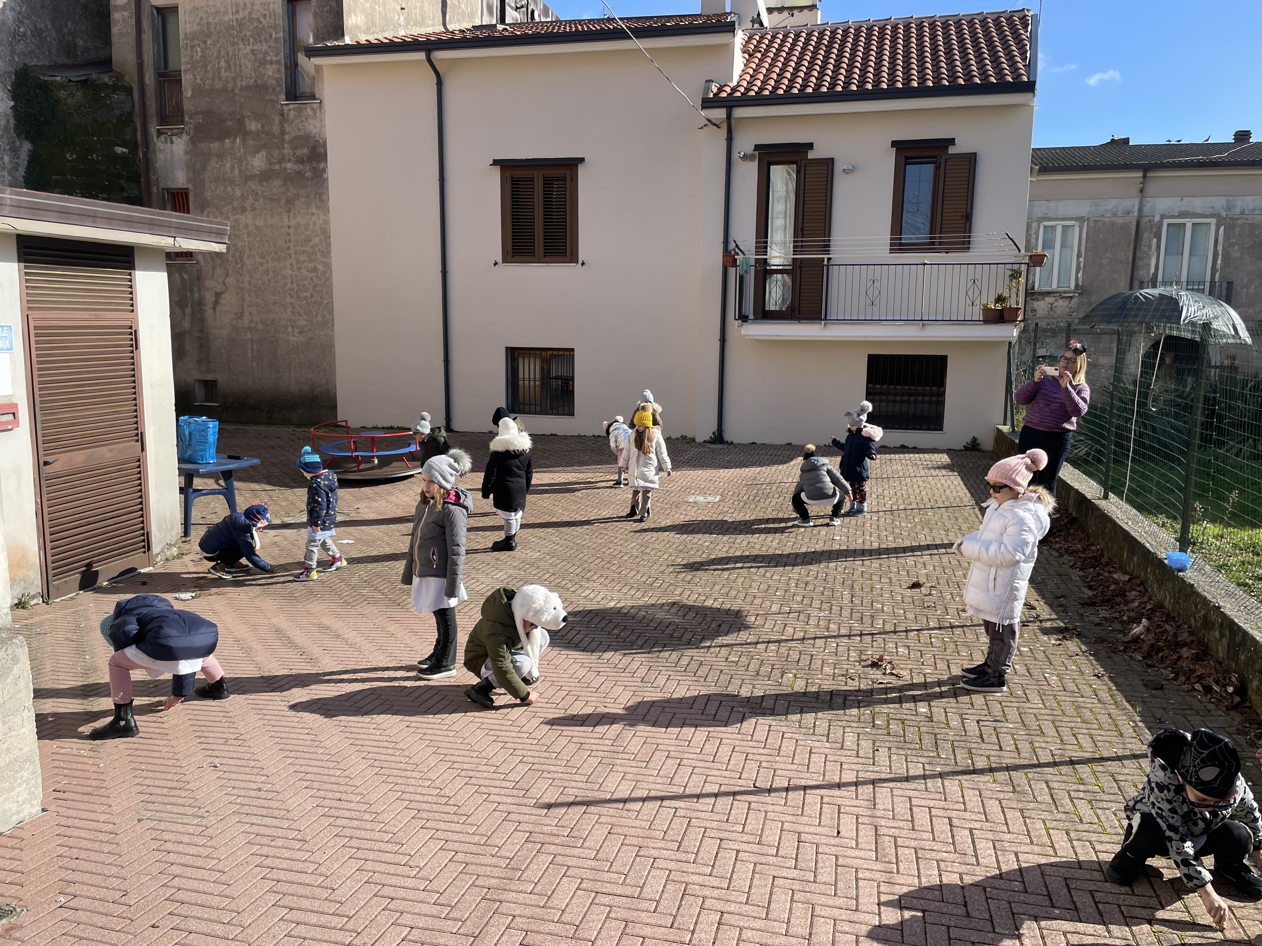
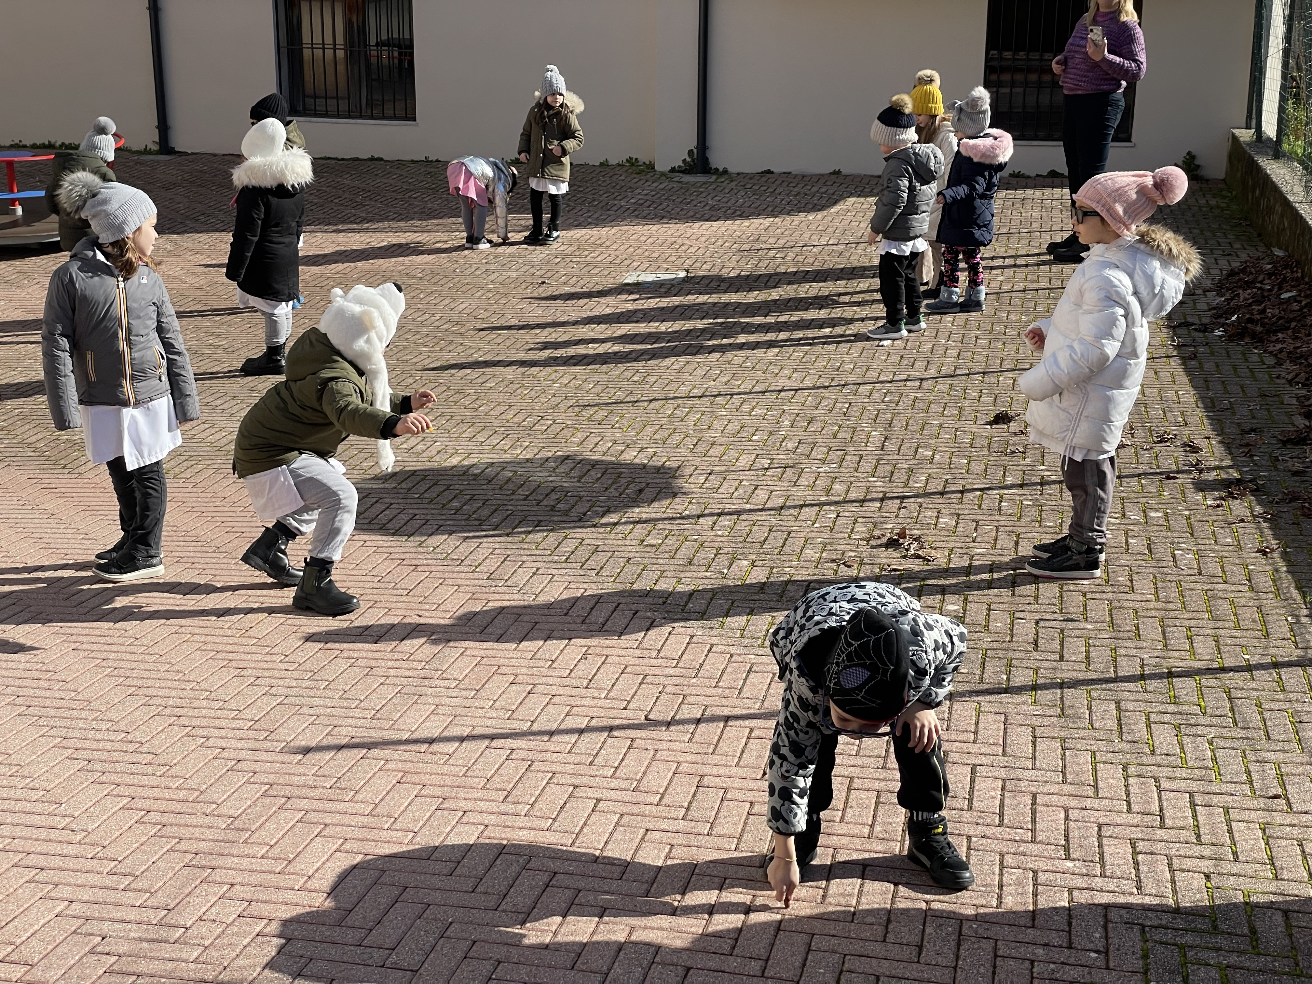
Nel cortile della scuola giochiamo con le ombre alla luce del sole. Proviamo ad acchiappare le ombre dei compagni, a stare dentro un’ombra, a definirne il contorno.

Slide 3
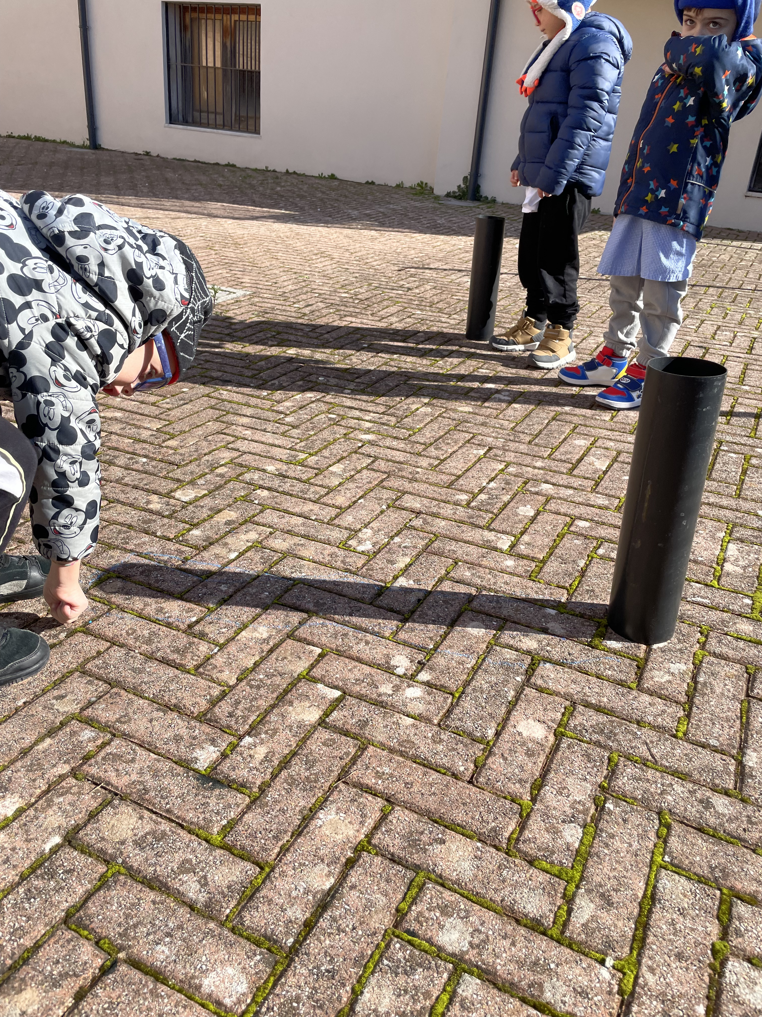
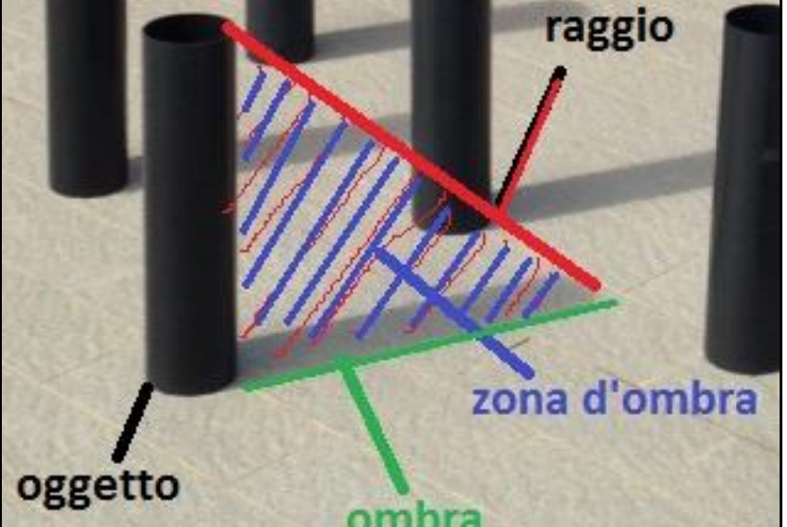
Osserviamo il tubo che ”ostacola” la luce del Sole. Riconosciamo l’ombra come uno sagoma dove la luce non arriva.

Slide 4
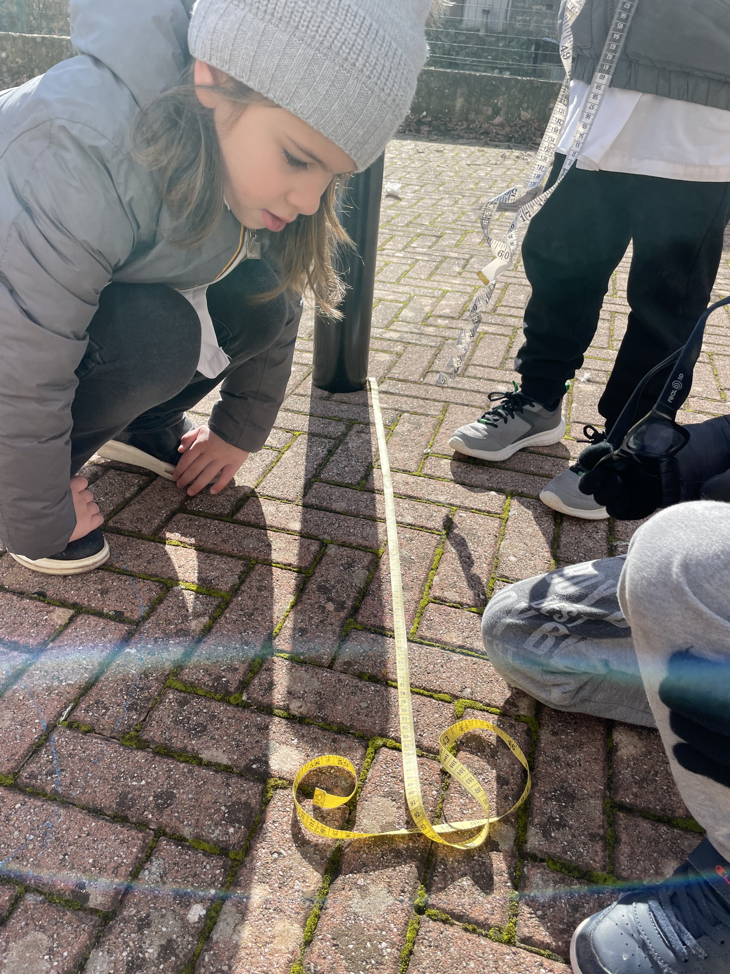
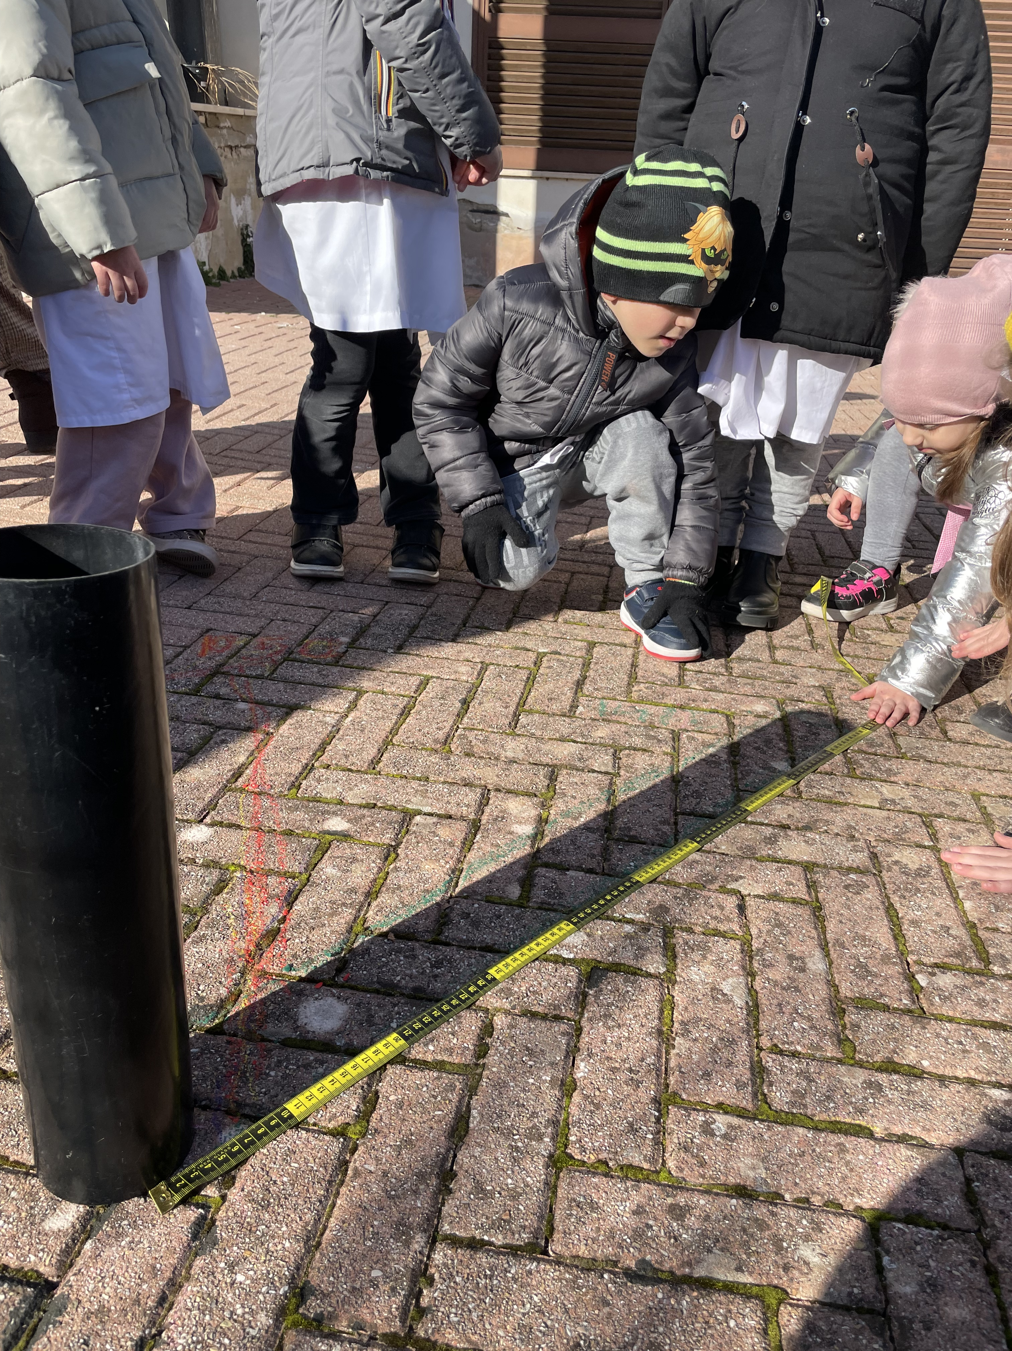
Ci accorgiamo che le ombre misurate alle 10:30 sono spostate e allungate rispetto a quelle misurate alle 14:30.
Come mai l’ombra cambia posizione?

Slide 5
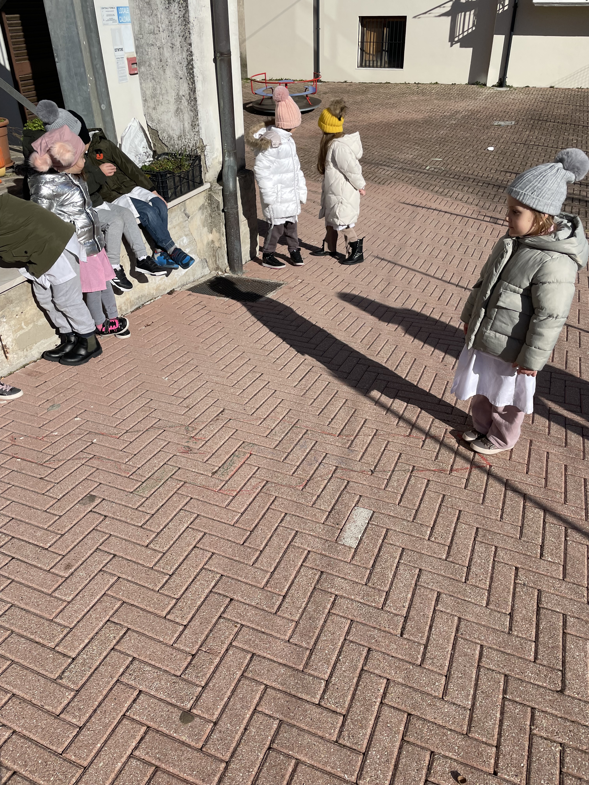
’’Il Sole e la Terra è come se fossero uniti da dei fili’’
’’La Terra gira come un pallone da calcio, il Sole è fermo! ’’
Idee delle bambine sul perché l’ombra si è spostata

Slide 6
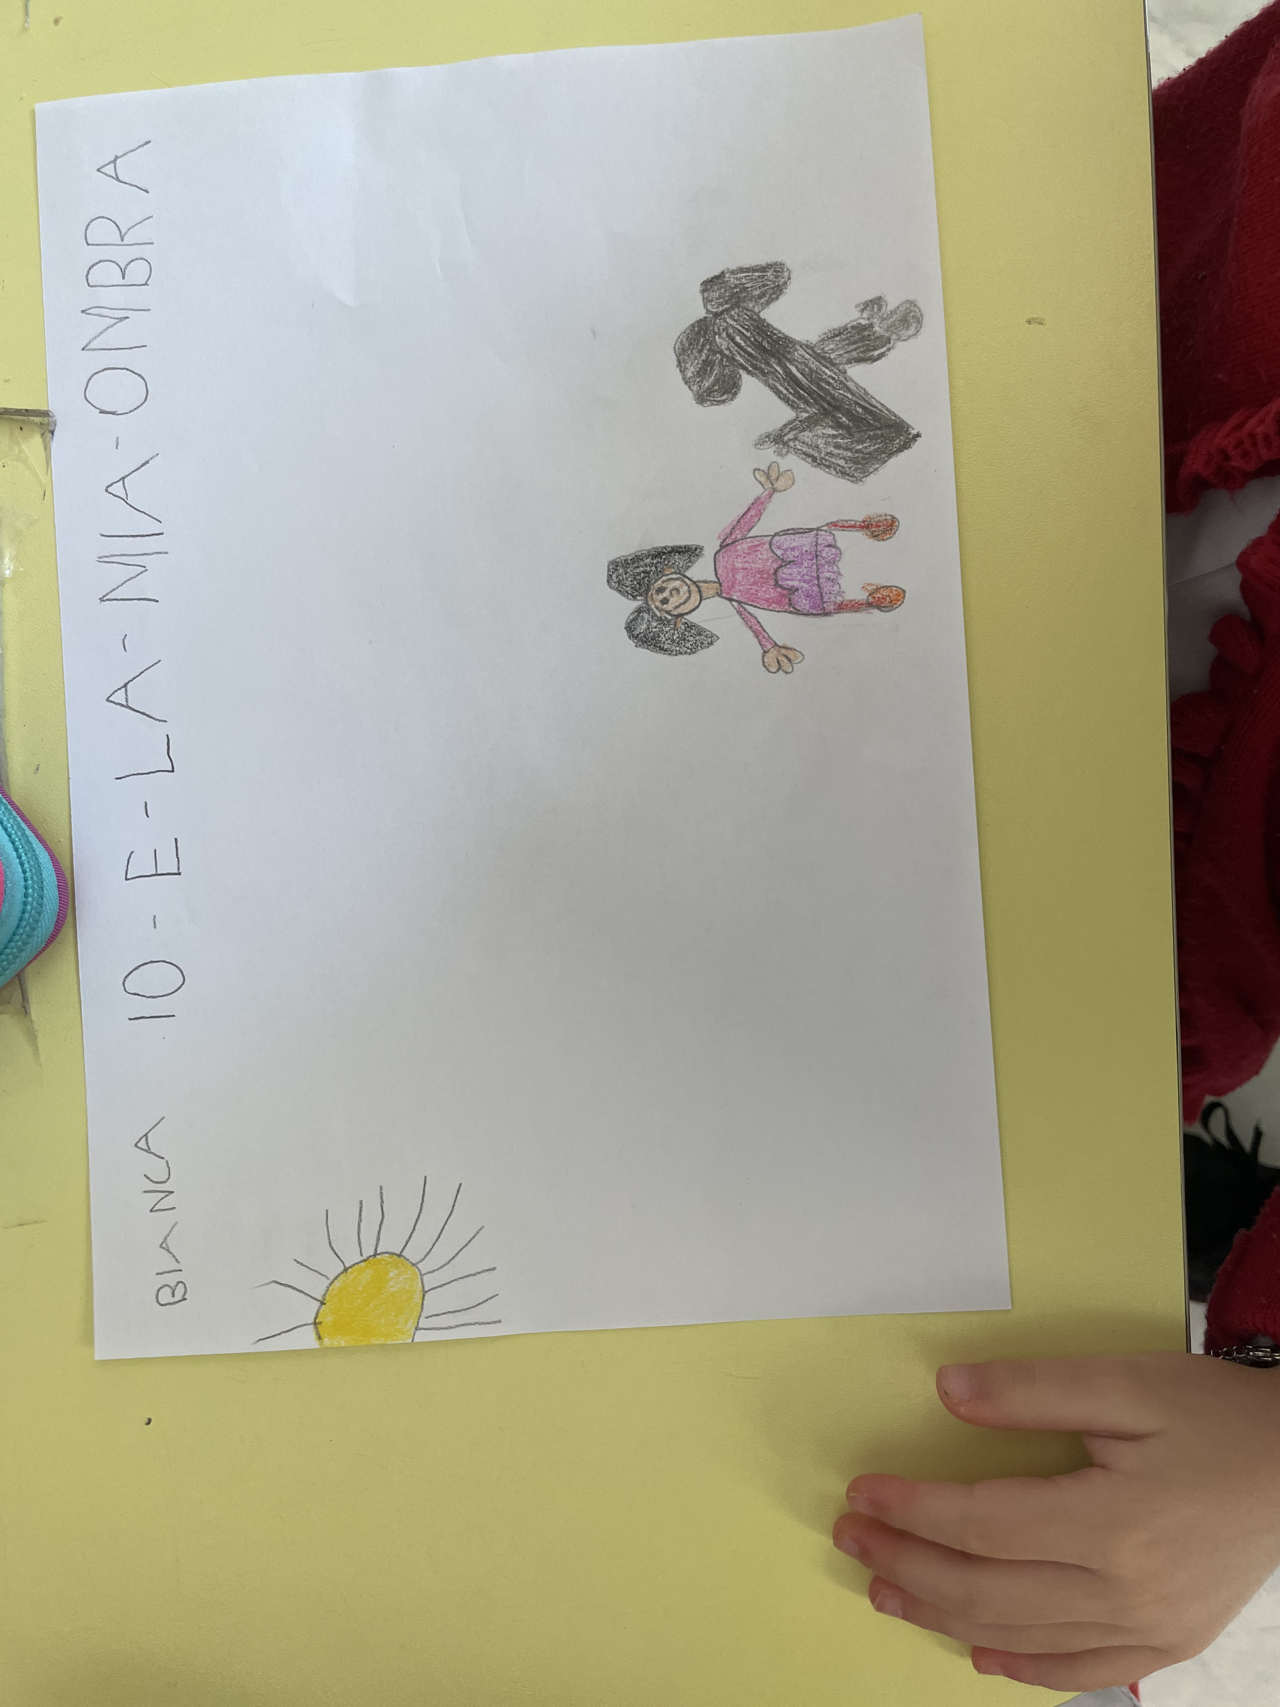
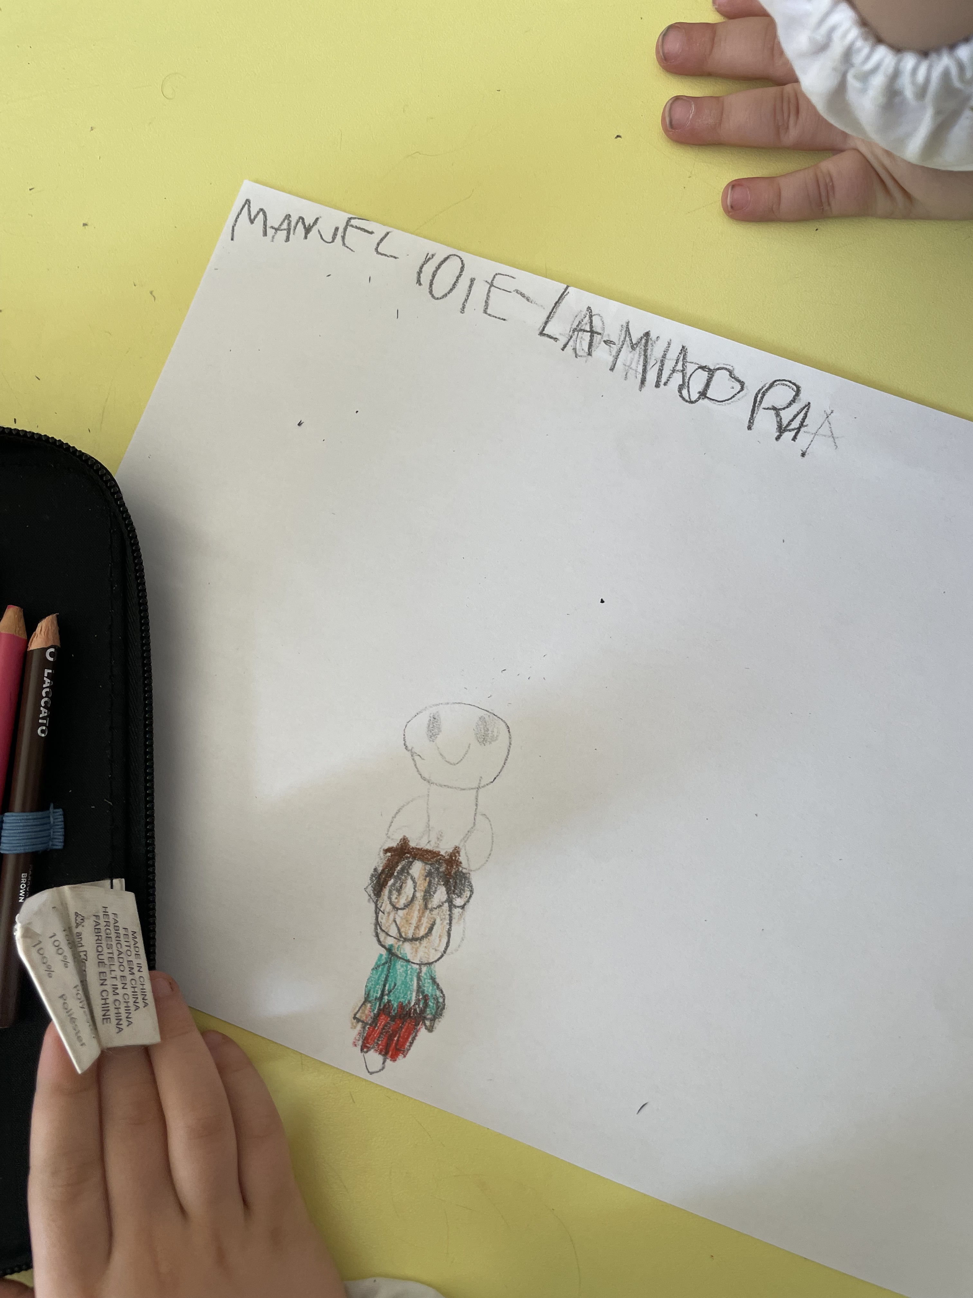
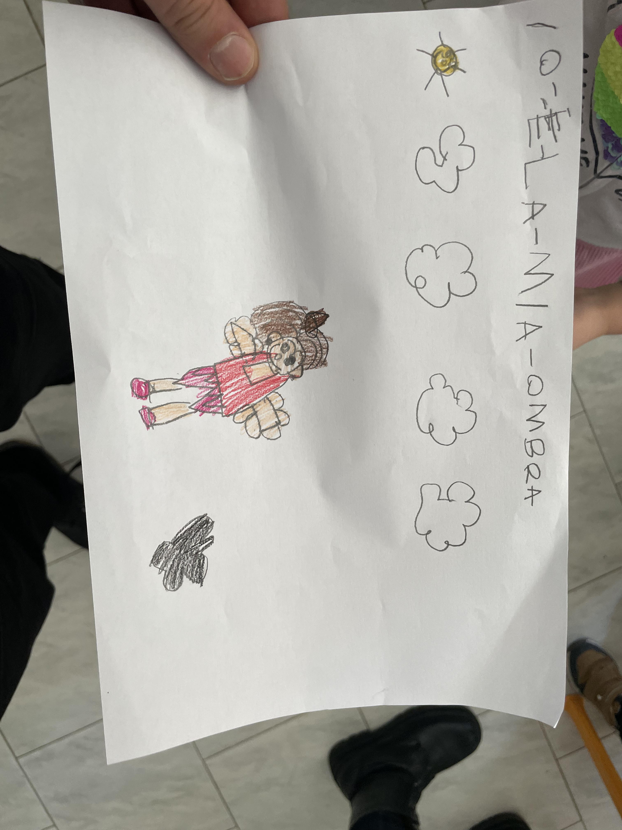
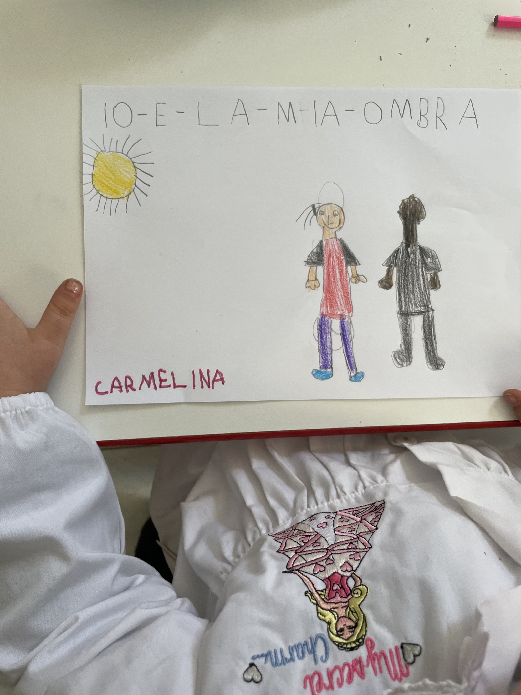
Abbiamo poi disegnato il nostro corpo e la nostra ombra alla luce del sole.

Slide 7
Filastrocca dell’ombra Rita
La mia ombra per terra si chiama Rita
Fa le bestie sul muro con tutte le dita
Mi sta sempre attaccata, perlomeno col piede
Se io corro lei corre, se mi siedo si siede
Solamente la notte non resta con me
Io la cerco nel letto e nel letto non c’è
Se n’è andata volando in un posto lontano
Con le ombre sue amiche tenute per mano
Se ne vanno volando laggiù allo sprofondo
In un prato nascosto nell’ombra del mondo.
Abbiamo letto, riletto e imparato la filastrocca dell’ombra Rita.

Slide 8
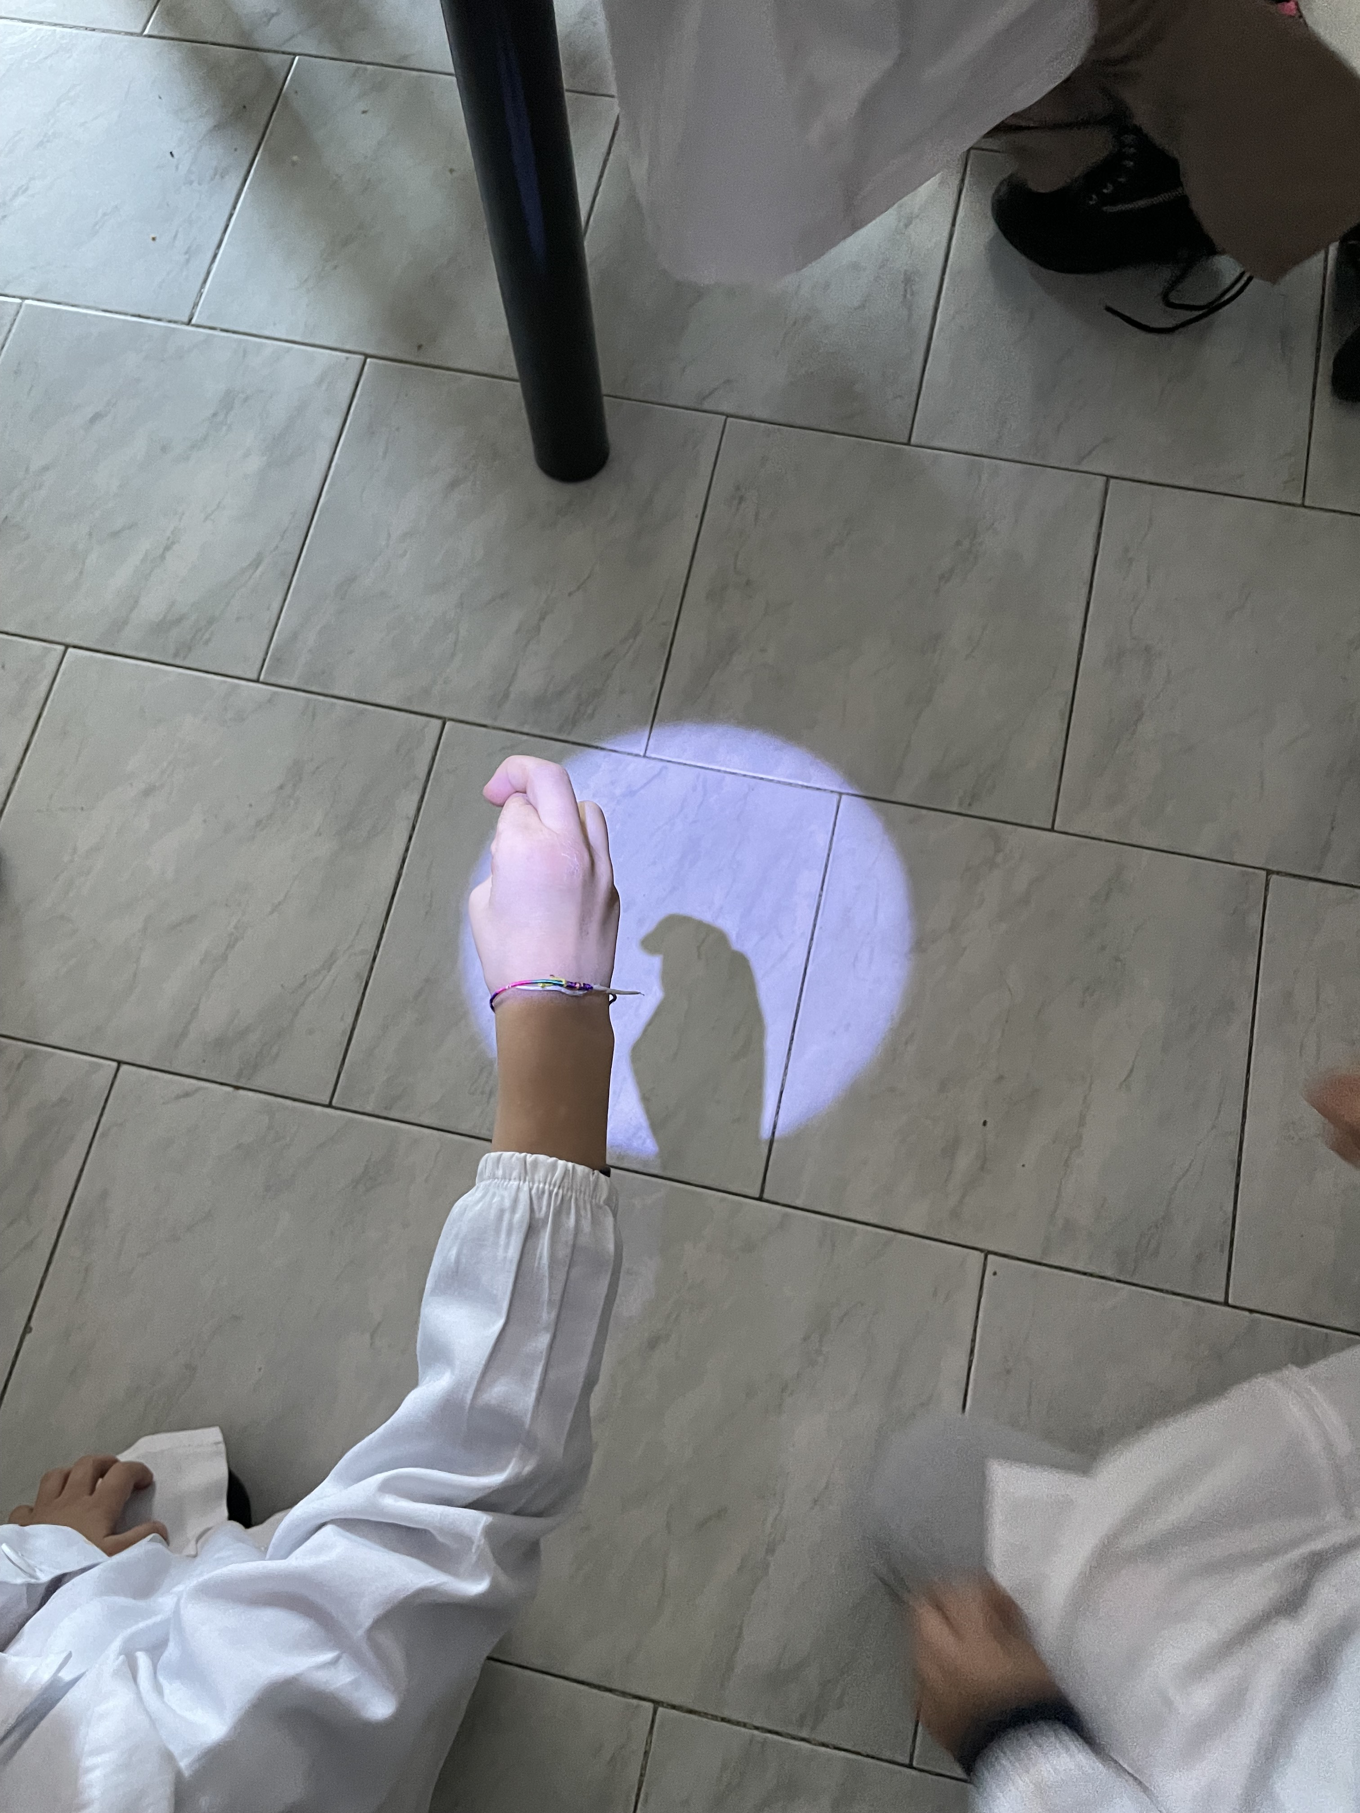
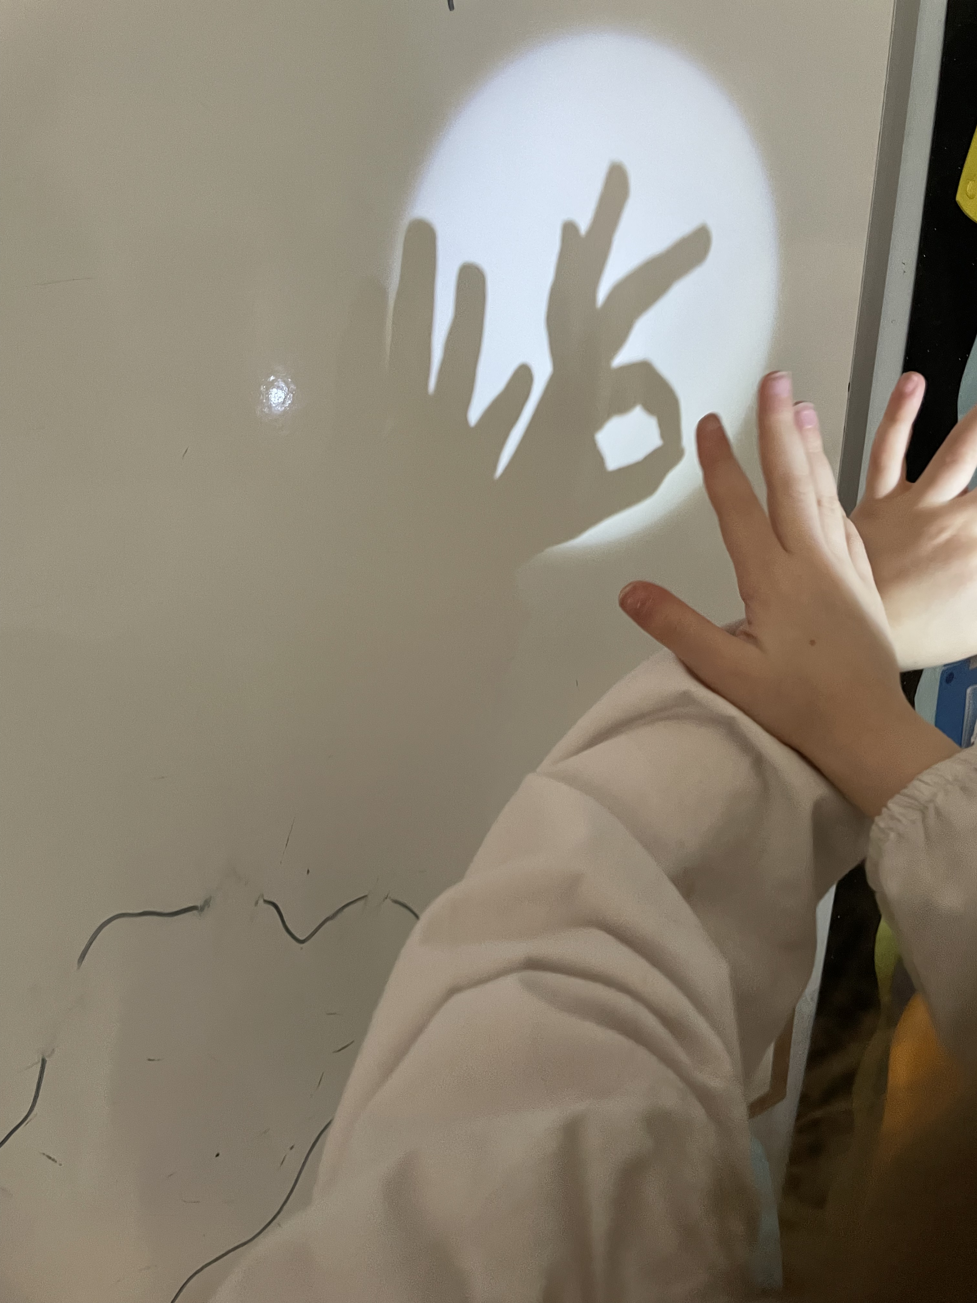
E abbiamo giocato a fare le ombre sia a scuola ….

Slide 9
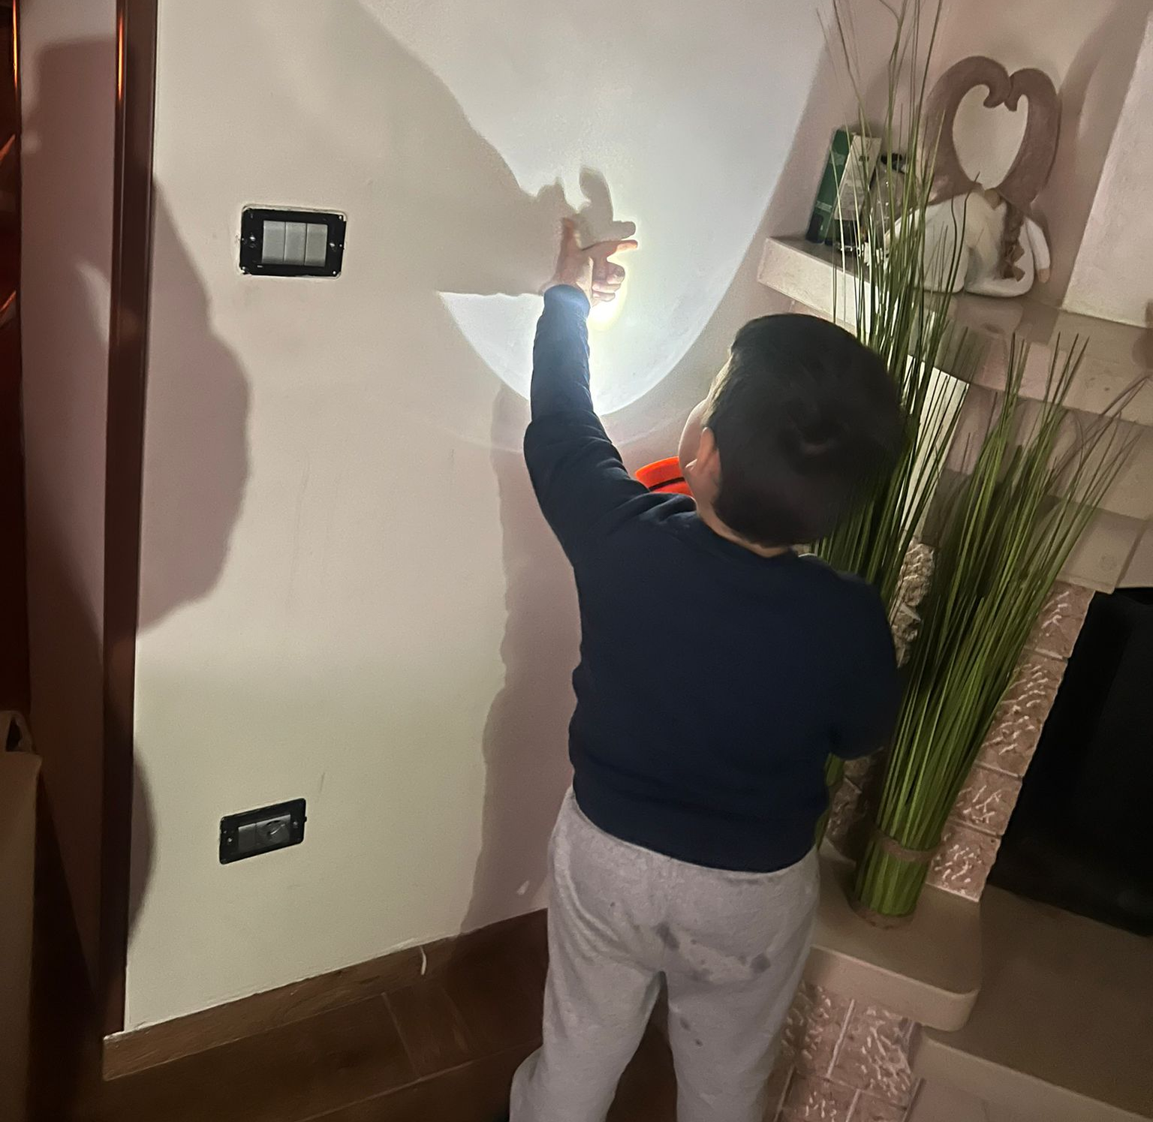
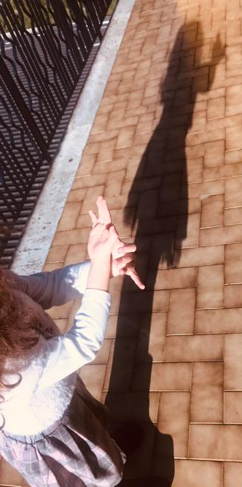
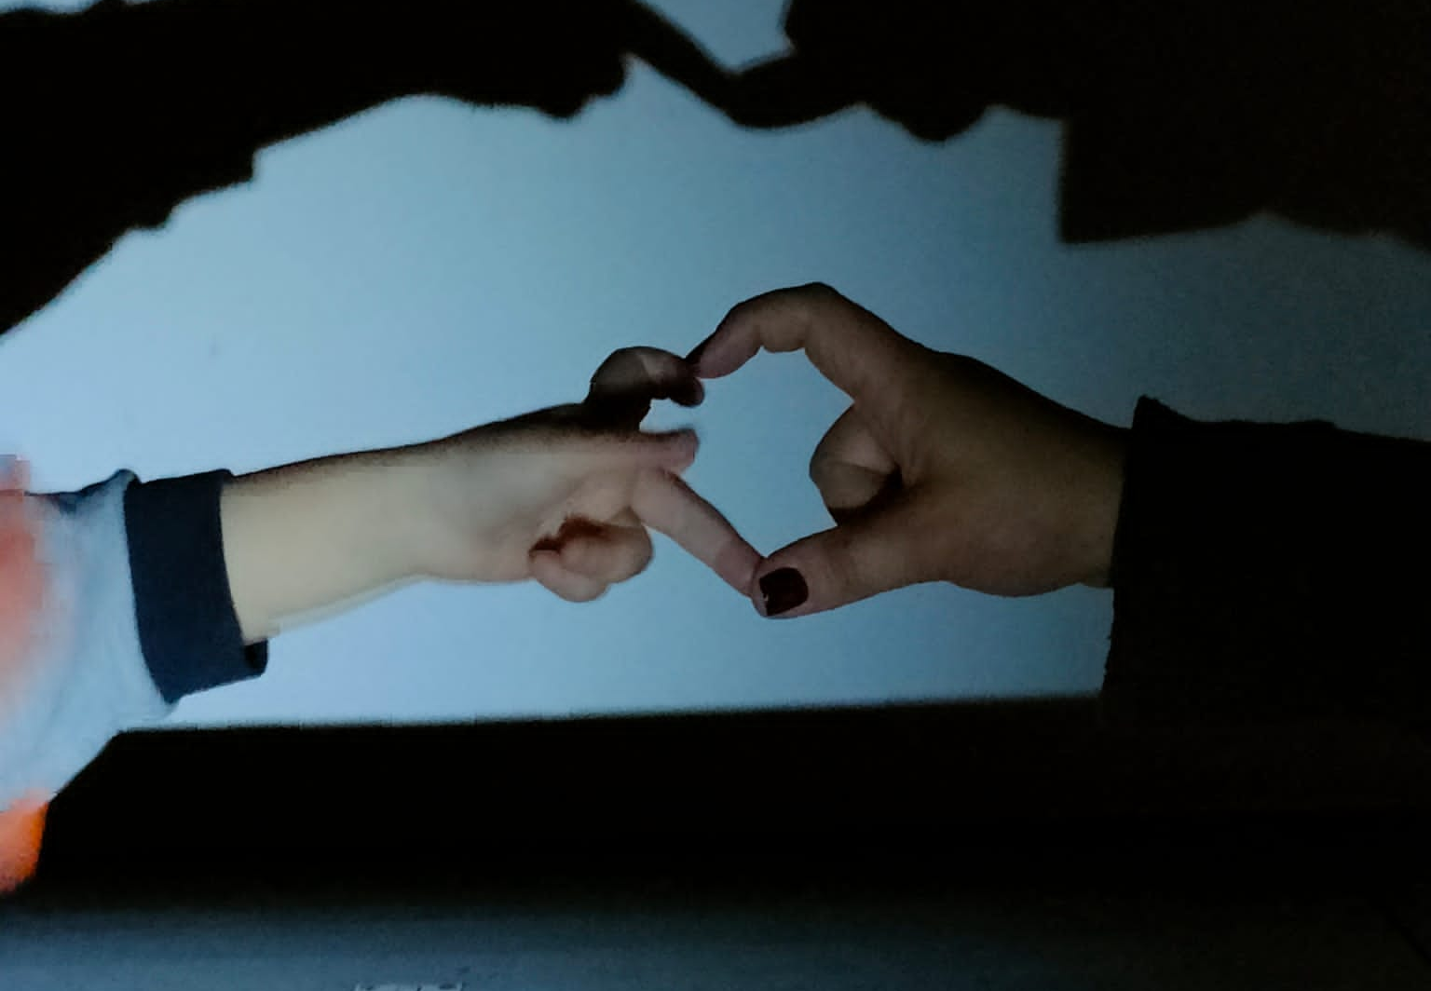
E anche a casa !

Slide 10
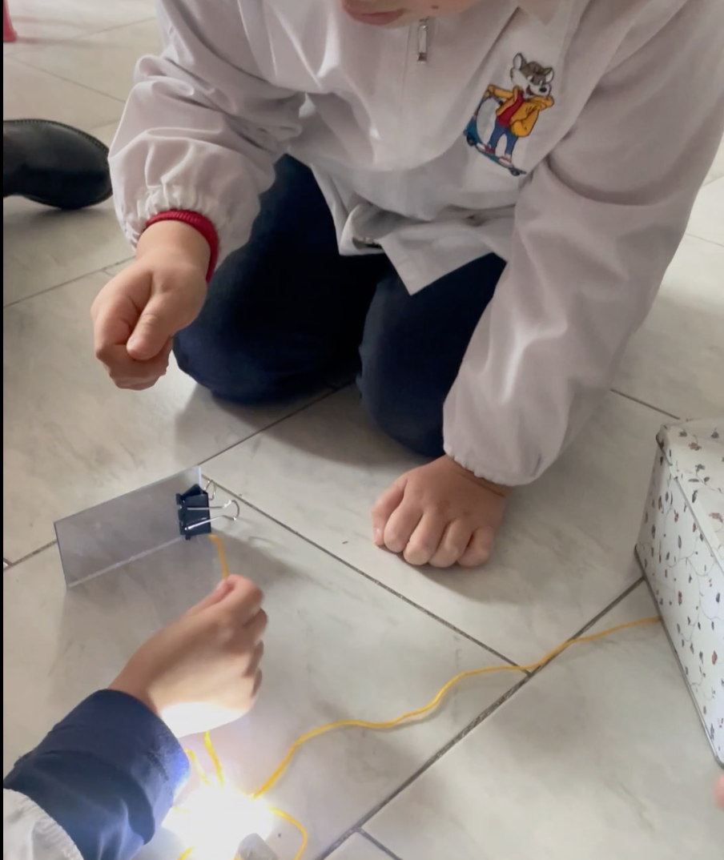
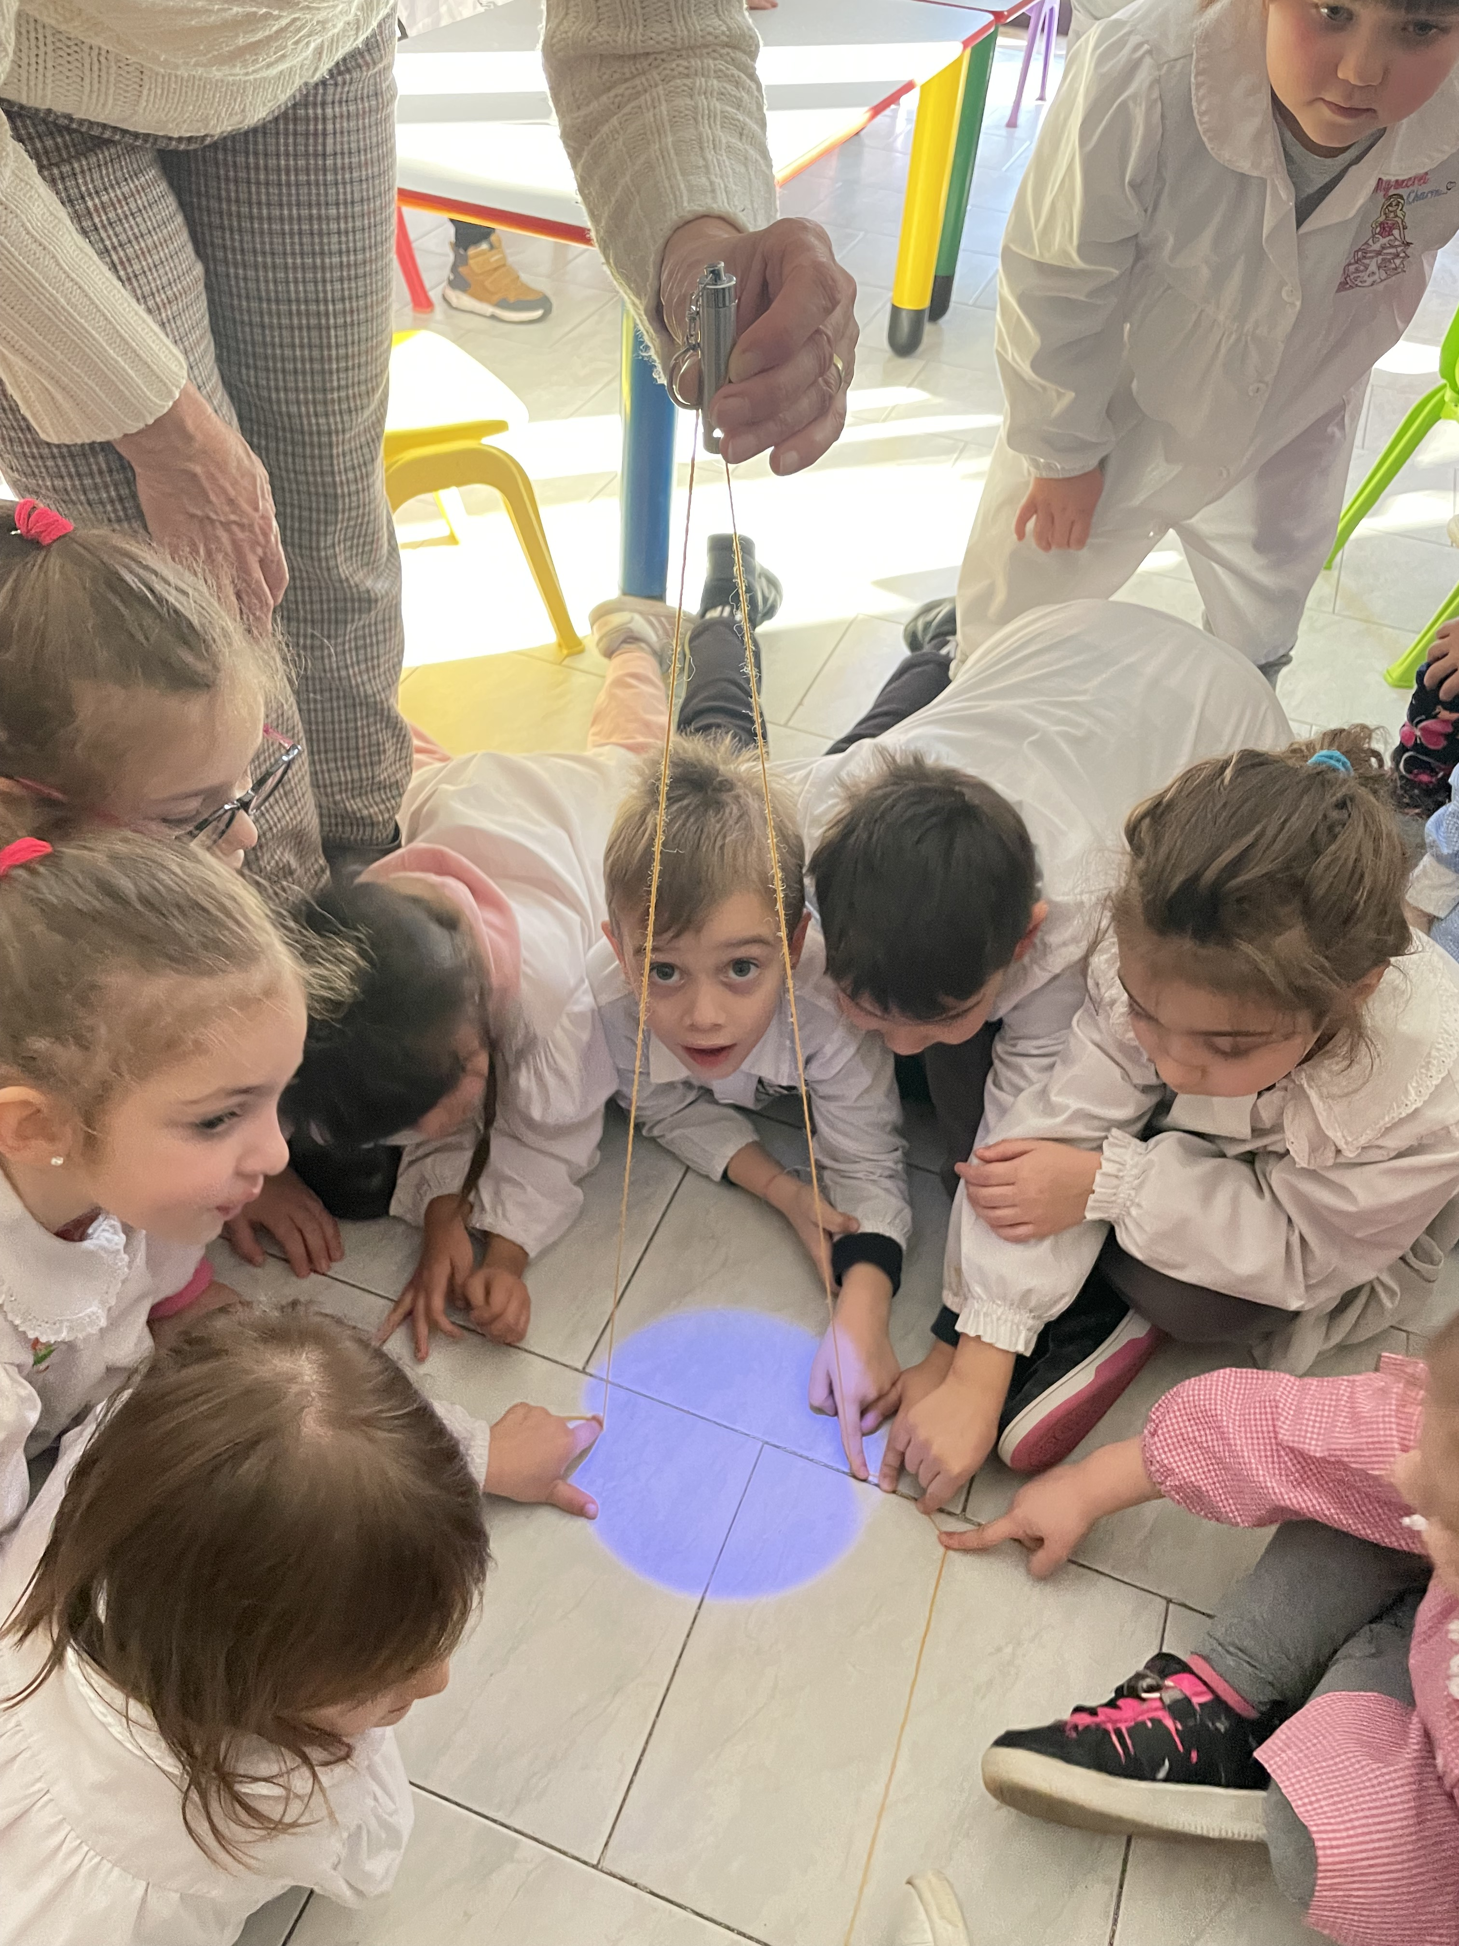
Pensando a che strada fa la luce, immaginiamola provenire da una sorgente come tanti fili ben tesi.

Slide 11
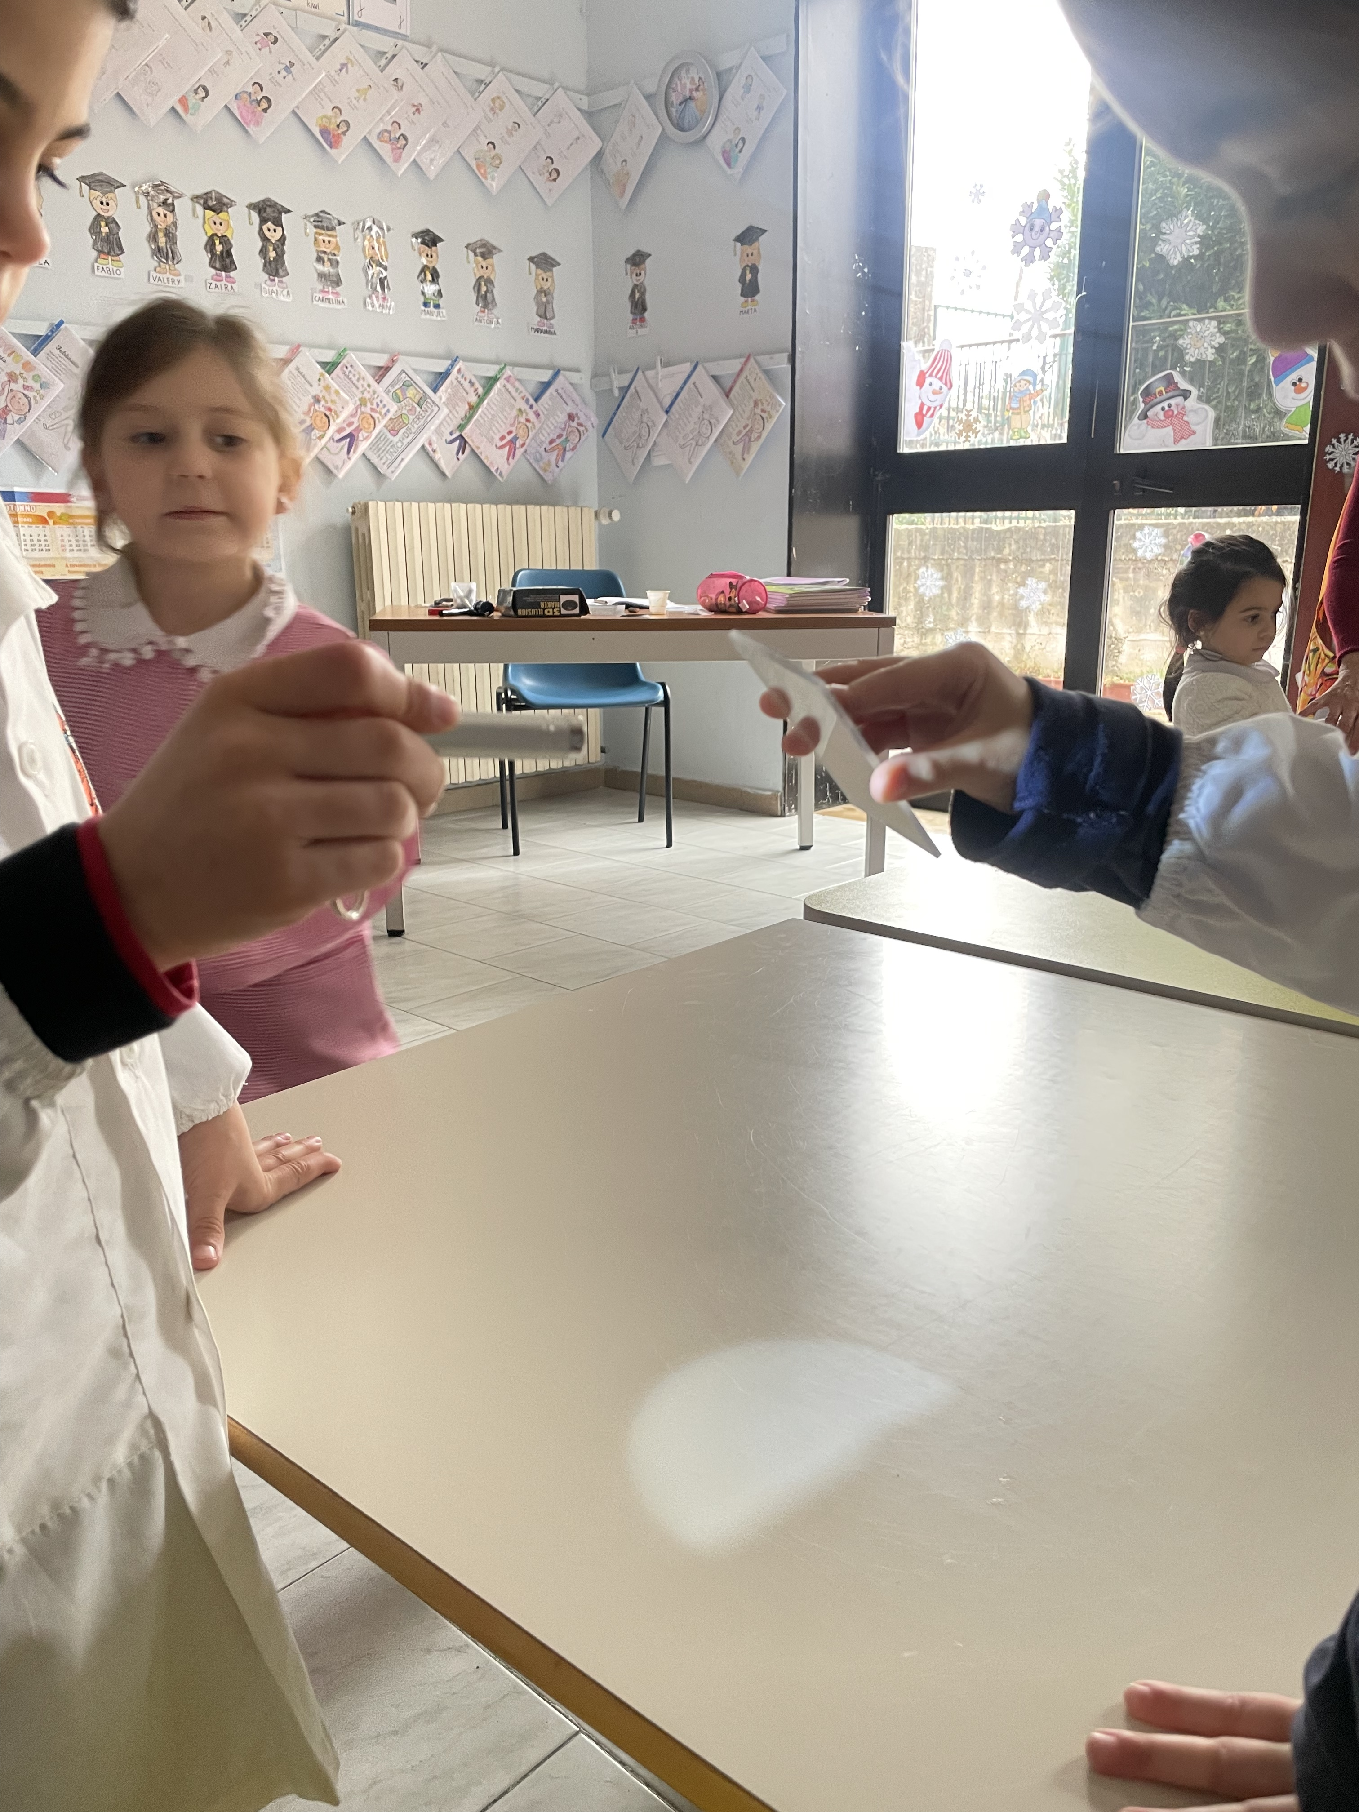
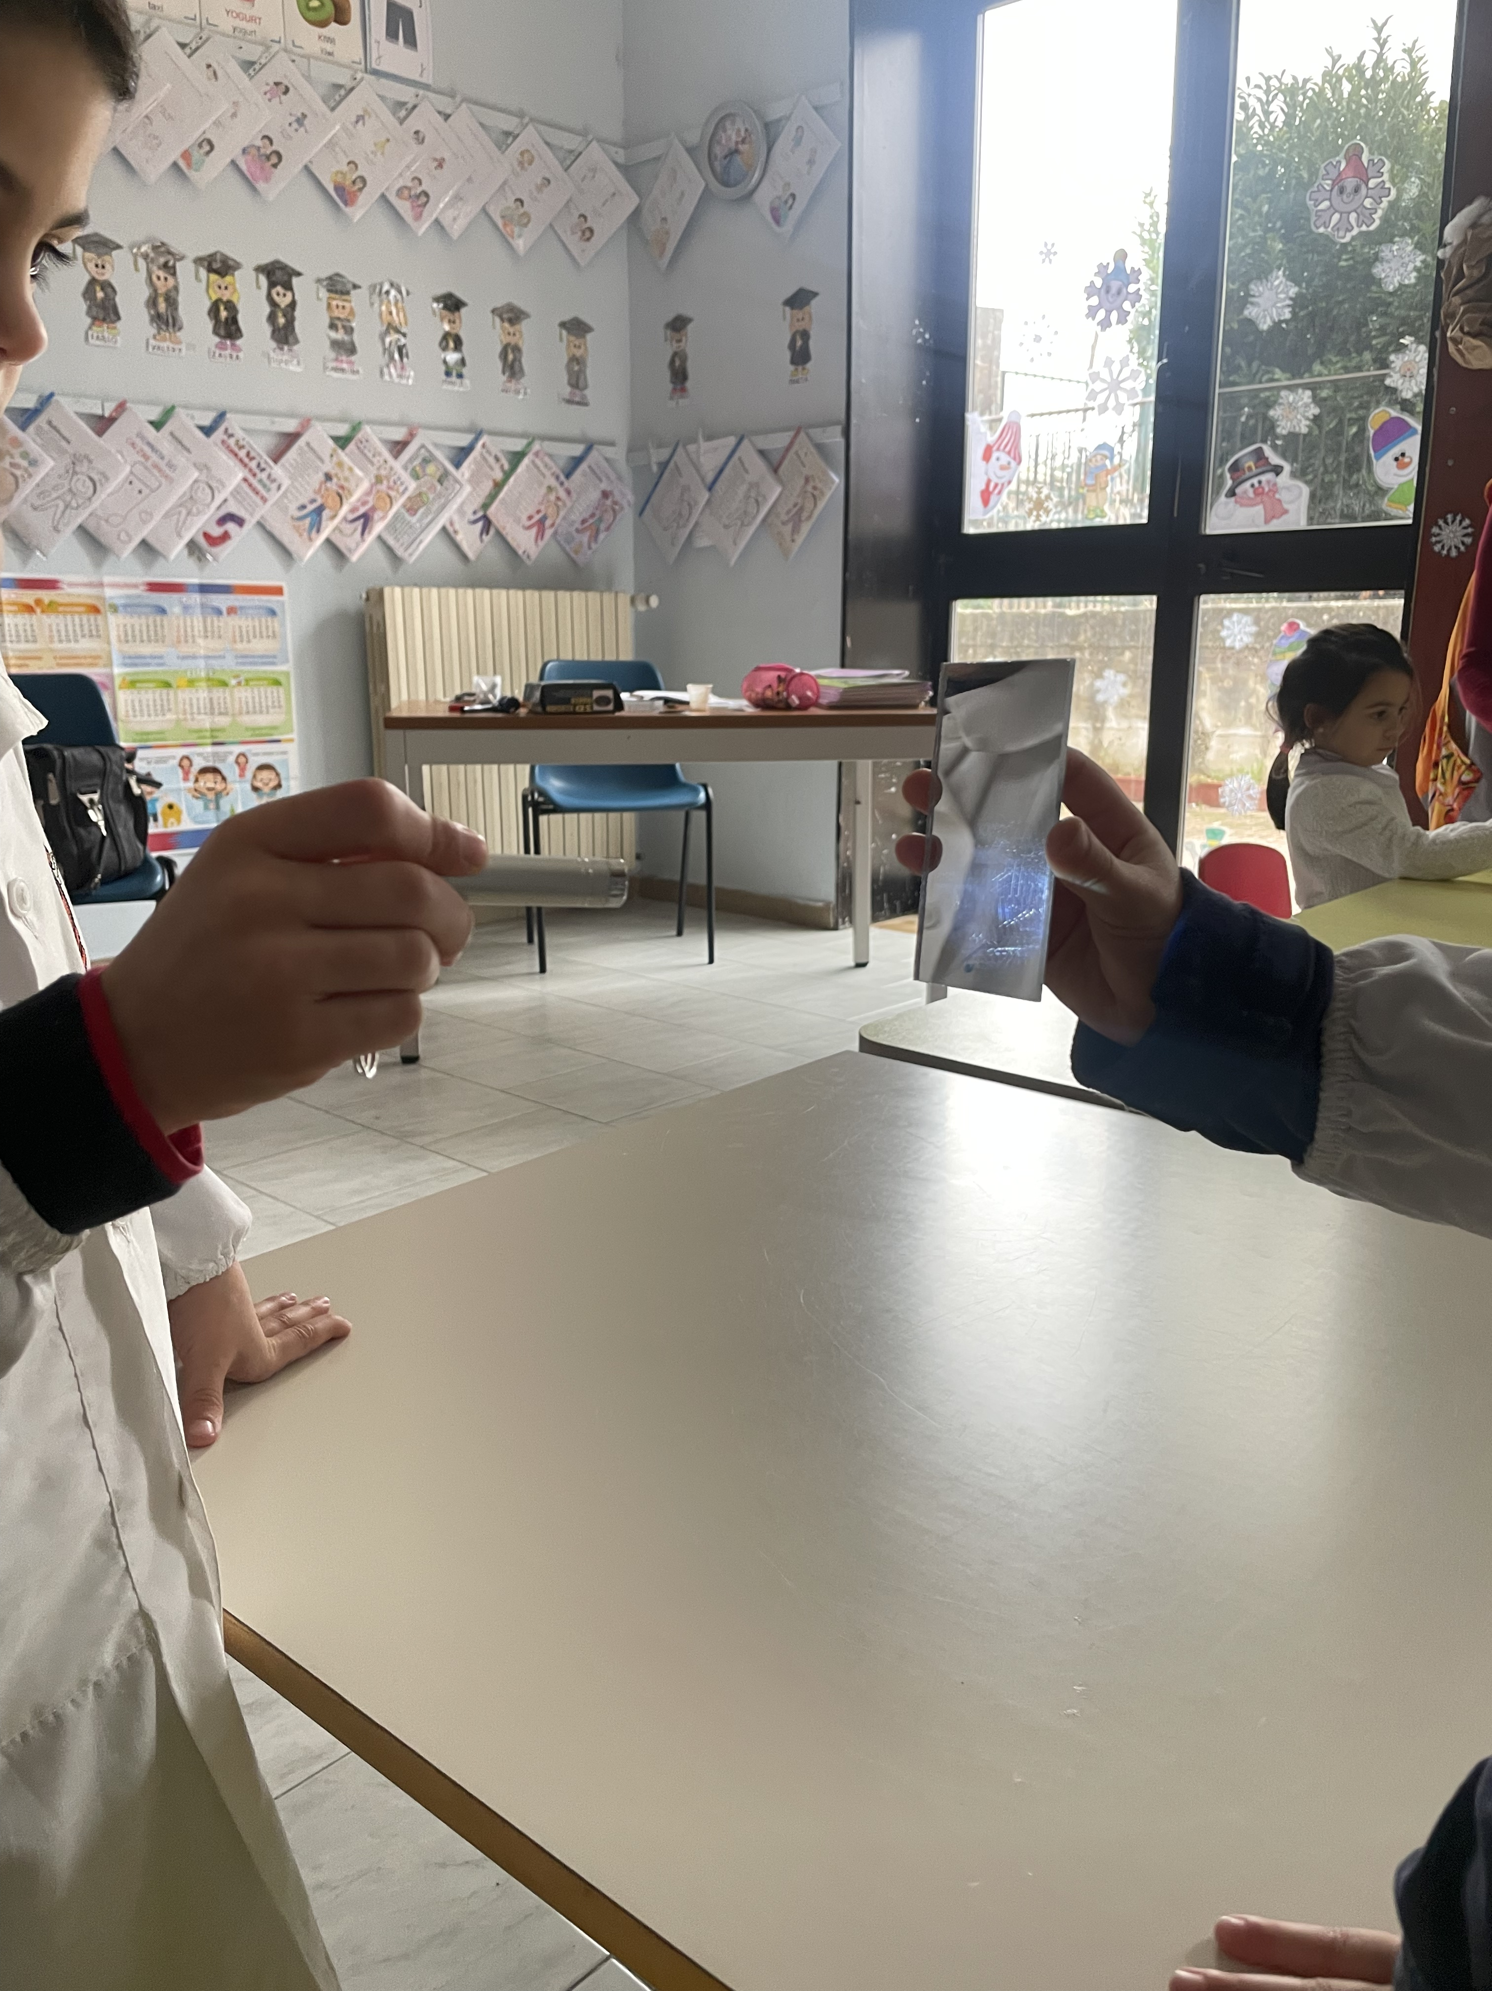
Questa volta osserviamo il nostro riflesso allo specchio. Cosa fa la luce quando lo colpisce?

Slide 12
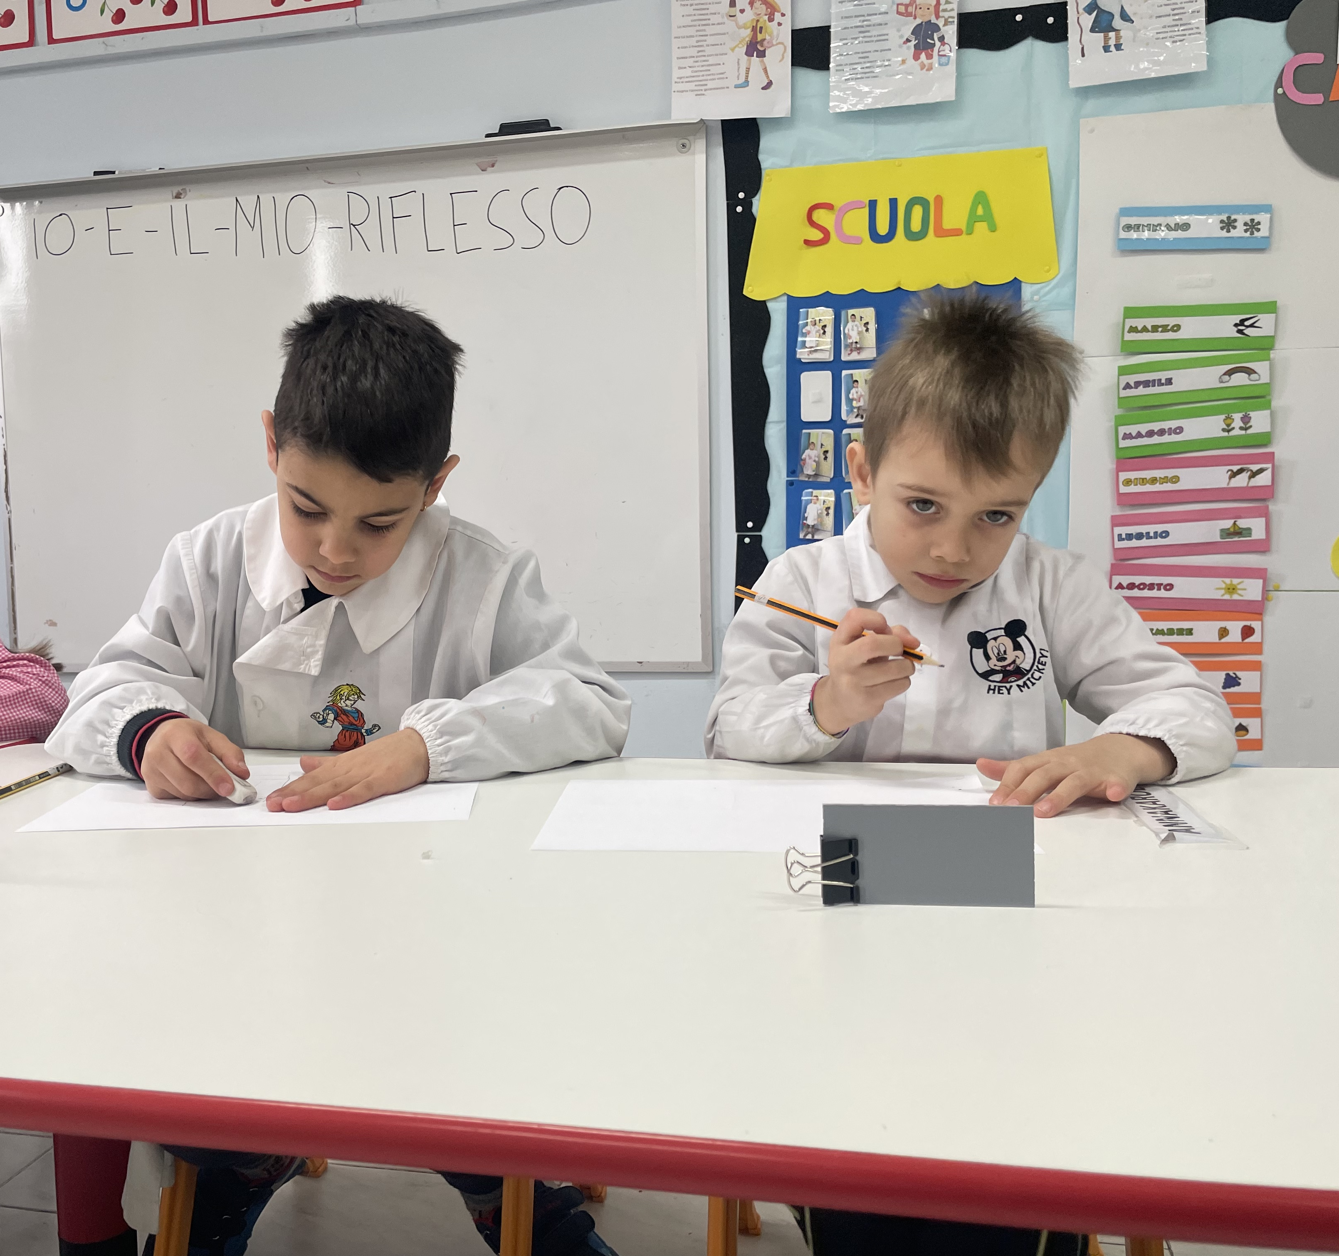
Come mi vedo allo specchio? Dov’è la mia immagine, dietro o dentro lo specchio?

Slide 13
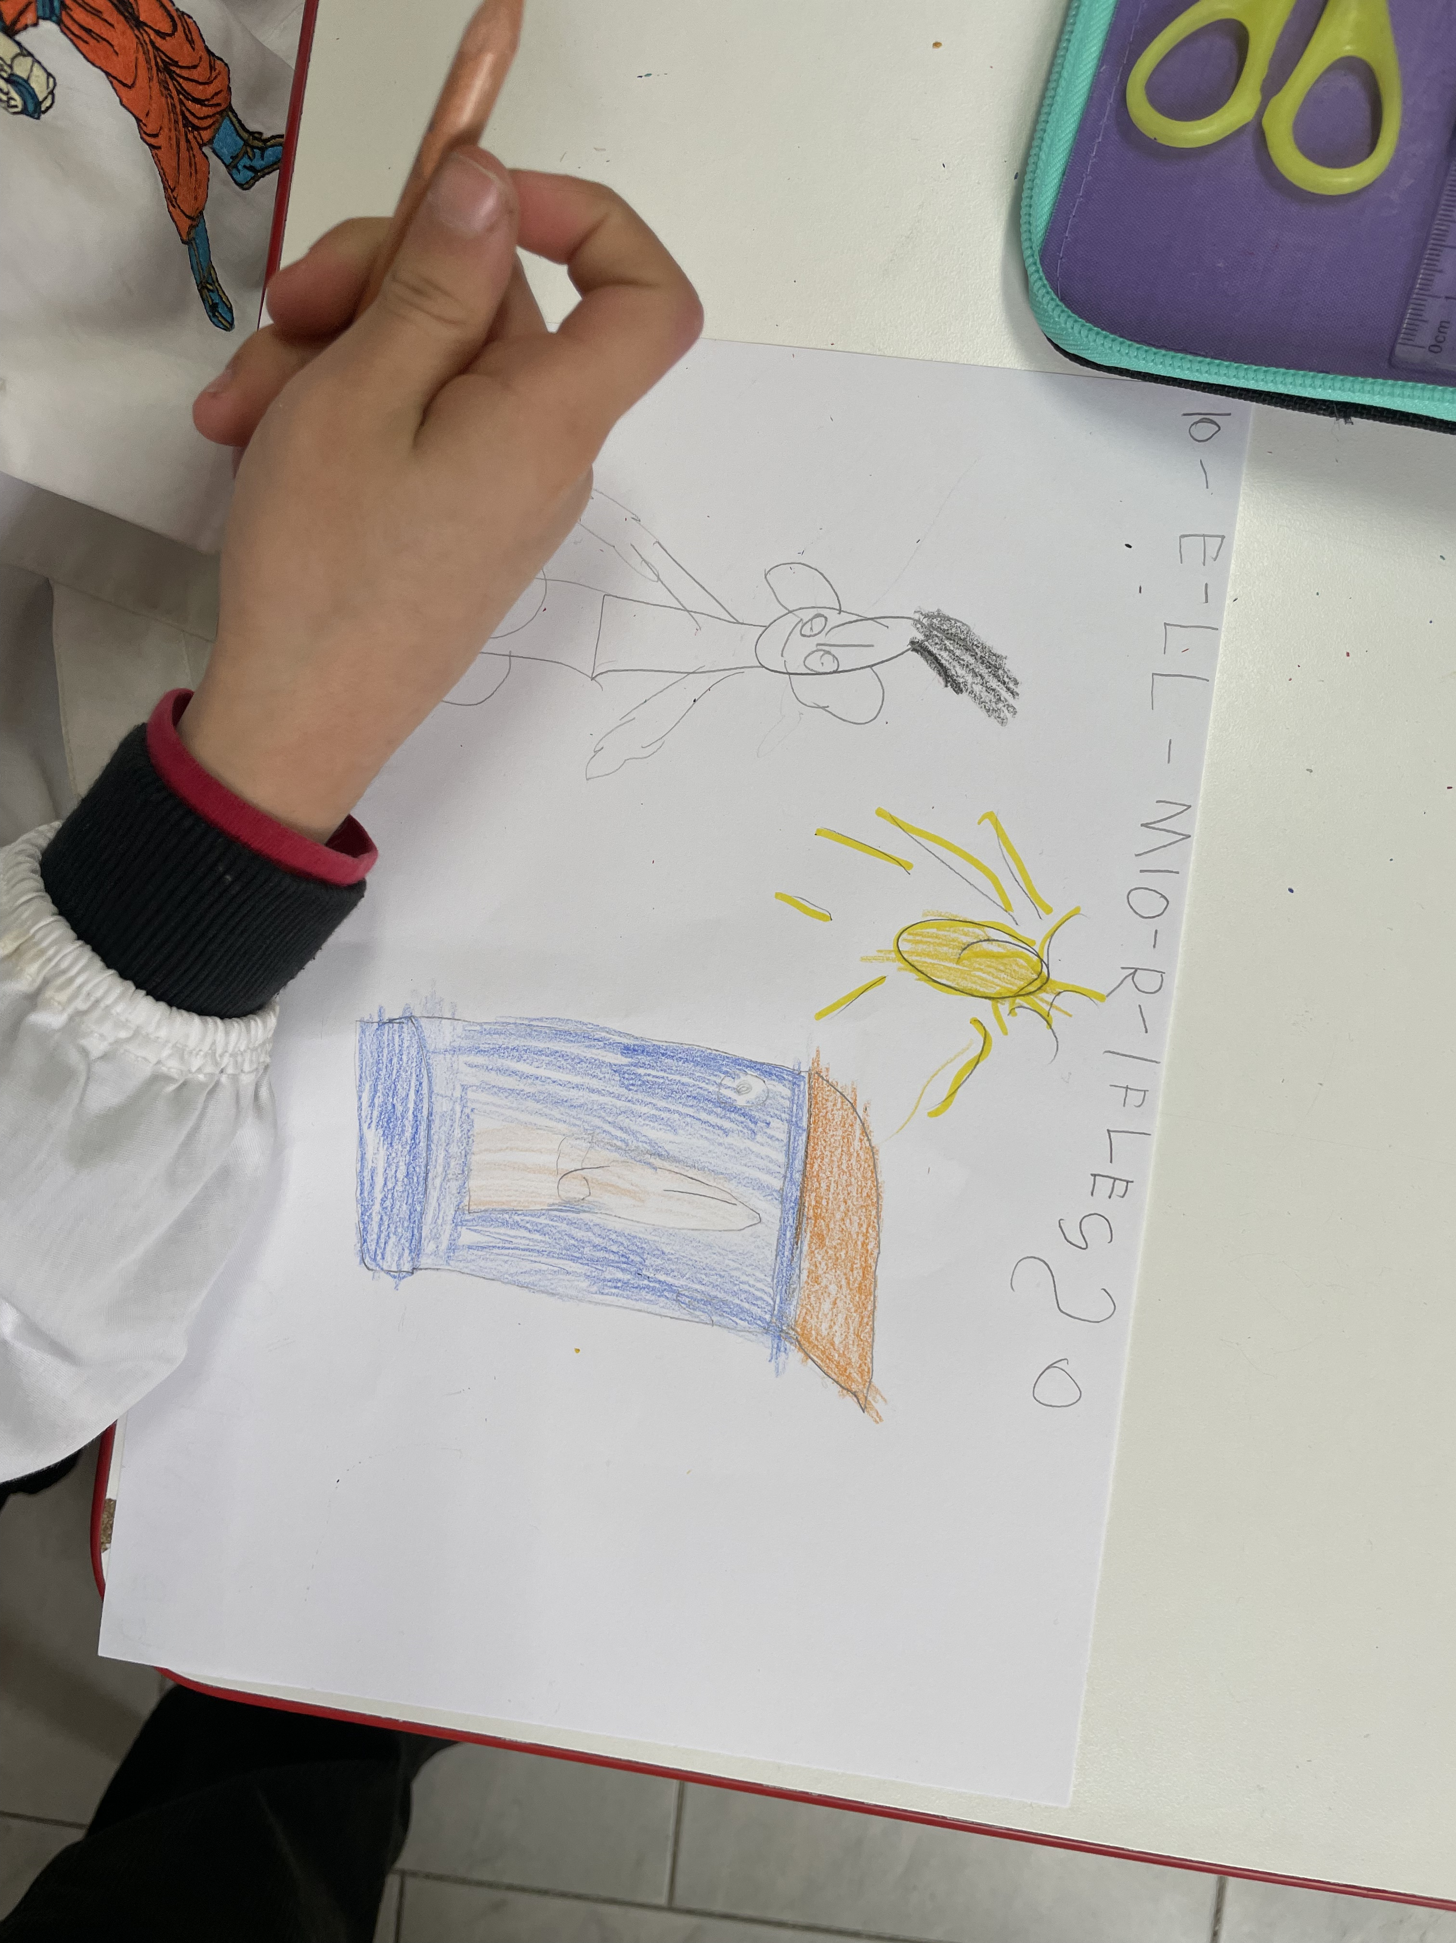
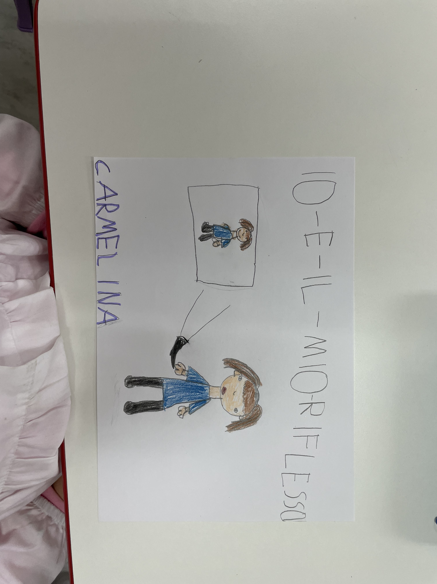
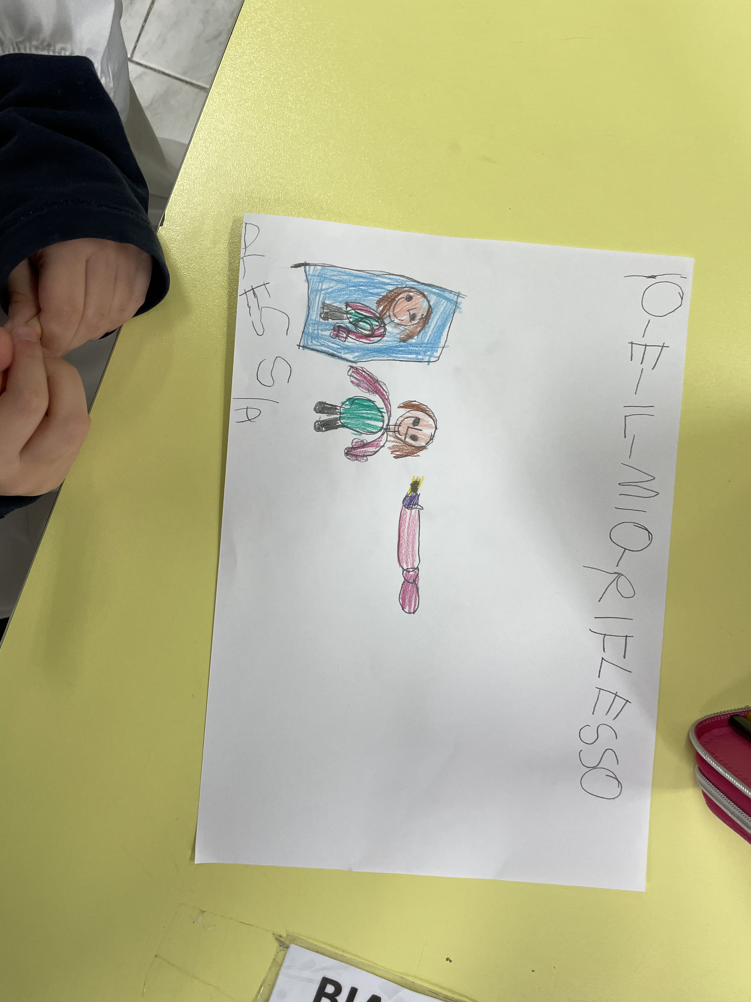
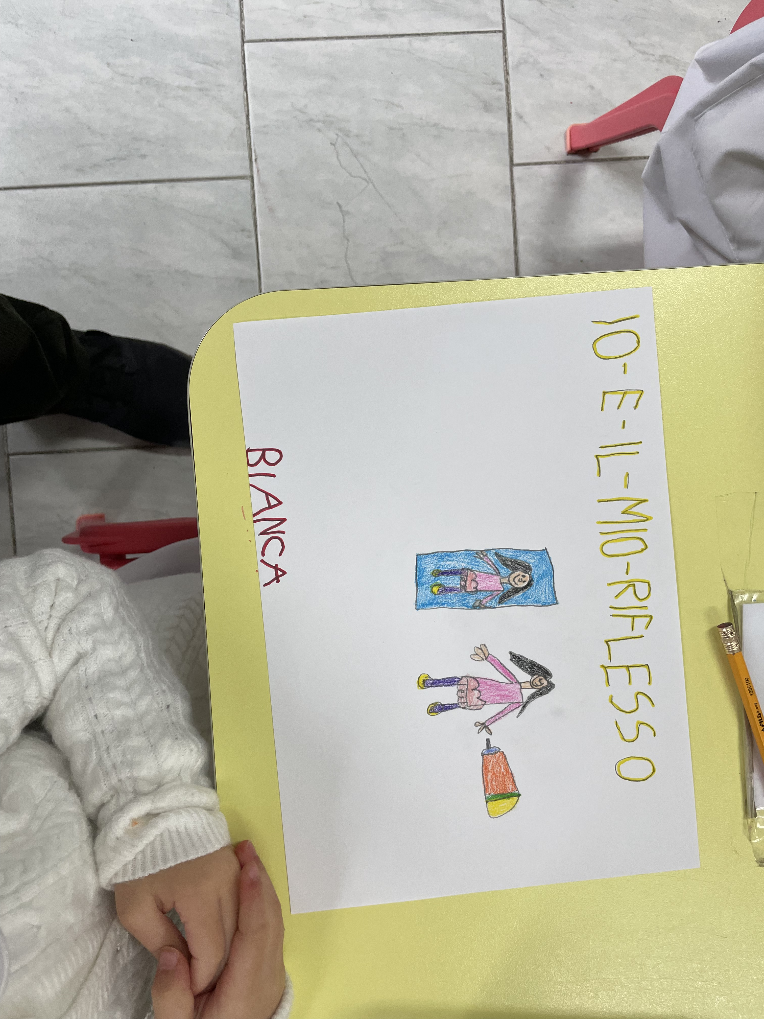

Slide 14
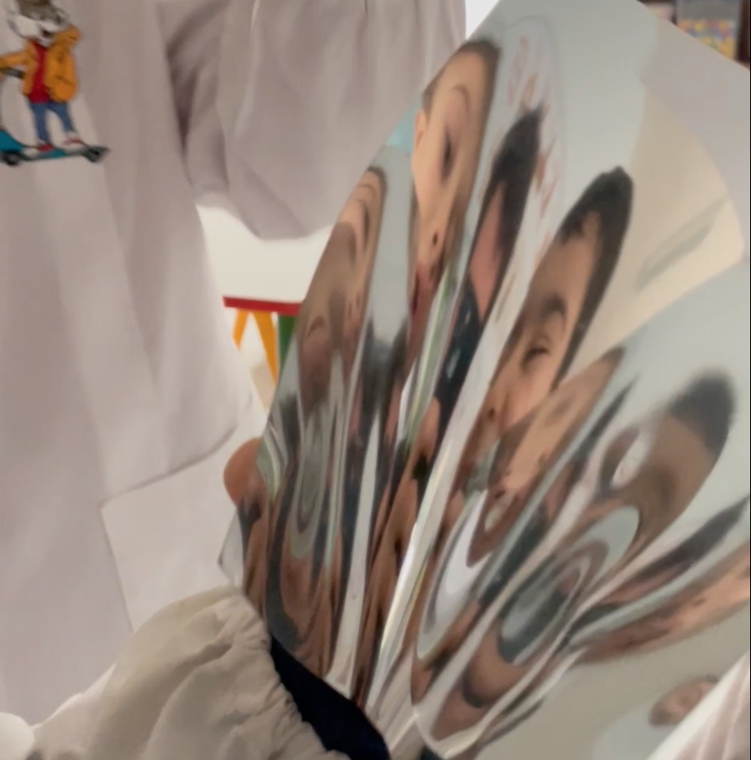
Cosa succede alla mia immagine quando cambio la forma dello specchio?
Specchi piani, concavi e convessi!

